Slide 1


Швейцарский нож тестировщика или JMeter не только для нагрузки
Махетов Сергей

Slide 2
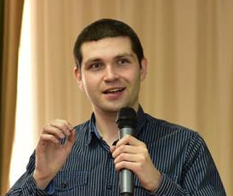
Обо мне
В области разработки ПО > 10 лет, тестирование > 5 лет.
Тестирование как бизнес-приложения(Web, API, desktop), так и инфраструктурные решения(Интеграции через HTTP, JMS, JDBC, Kafka…)
Основной стек – Java(Scala)/JMeter, Gatling, Postman

Slide 3
О чем поговорим
Базовое описание Apache JMeter
Создание функционального теста
Дополнительные возможности
Описание других сценариев использования
Работа в команде

Slide 4


Что такое Apache JMeter
Open Source application designed to load test applications and measure performance. By The Apache Software Foundation

Slide 5

Что такое Apache JMeter
Open Source application designed to load test applications and measure performance. By The Apache Software Foundation

Slide 6
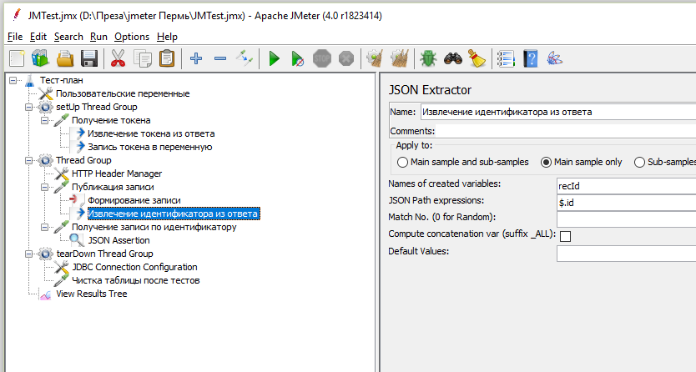
Внешний вид

Slide 7









Компоненты JMeter
Config Element
Test plan
Listener
Setup TR
Thread Group
Teardown TR
Logic Controller
Pre-Processor
Sampler
Post-processor
Assertion

Slide 8
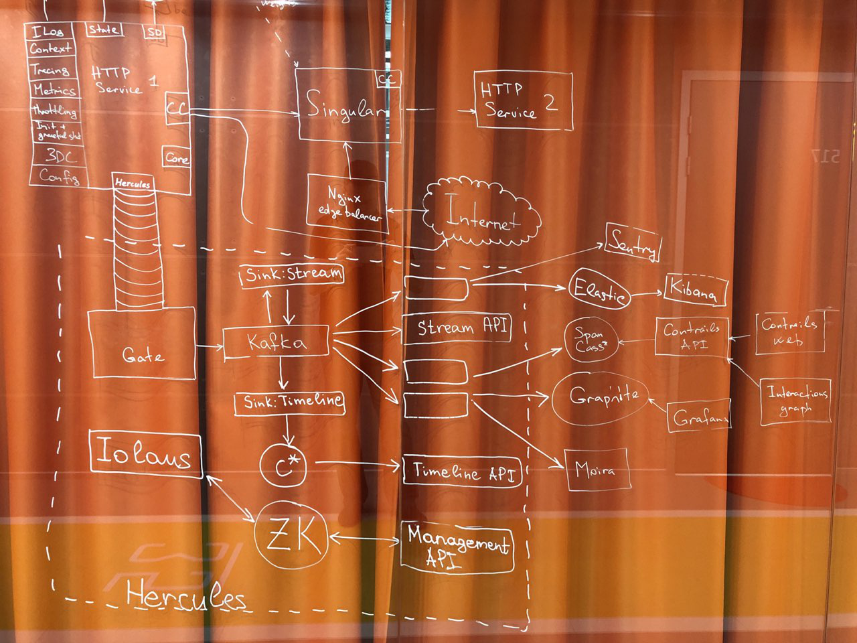
Тест цепочки отправки логов

Slide 9
Тест цепочки отправки логов
Client
Adapter
Kafka
Sink
ES

Slide 10
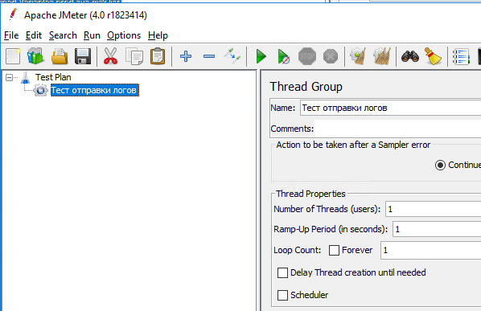
Thread group

Slide 11
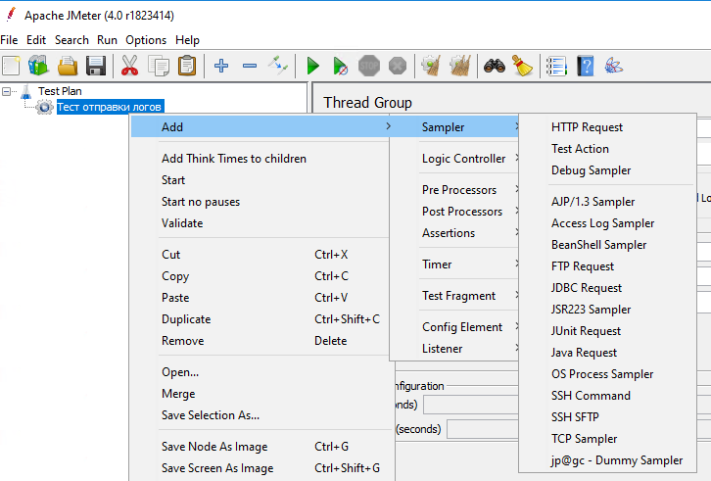
Sampler

Slide 12
Sampler

Slide 13
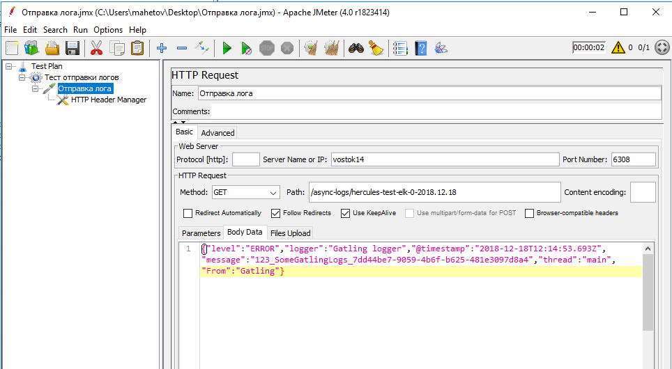
Отправка лог-записи

Slide 14
Отправка лог-записи

Slide 15
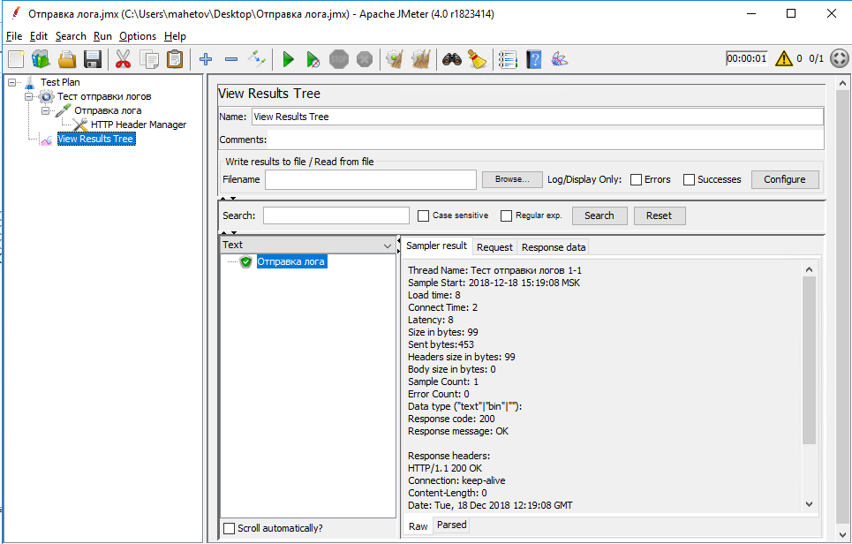
Просмотр результата отправки

Slide 16
Просмотр результата отправки

Slide 17
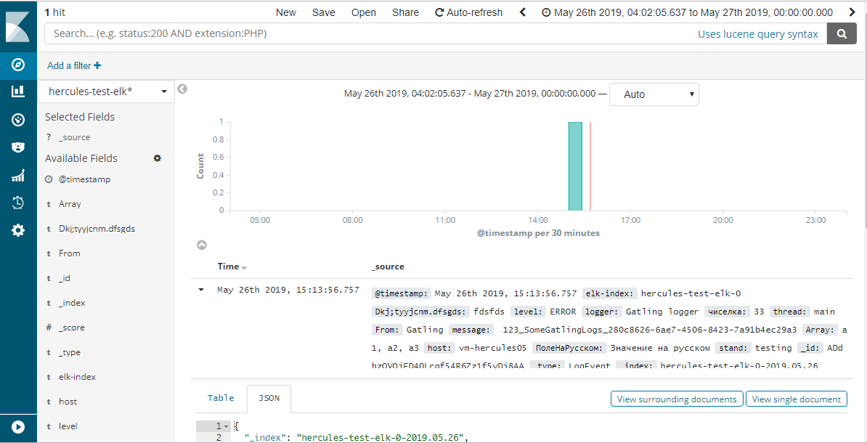
Просмотр результата отправки

Slide 18
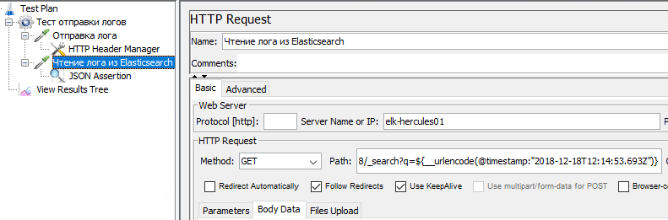
Чтение лог-записи из ES

Slide 19
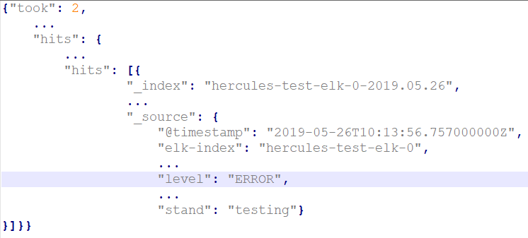
Проверка текста в ответе

Slide 20
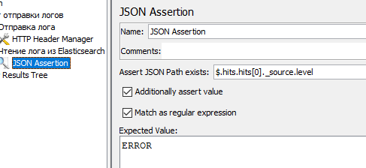
Проверка текста в ответе

Slide 21
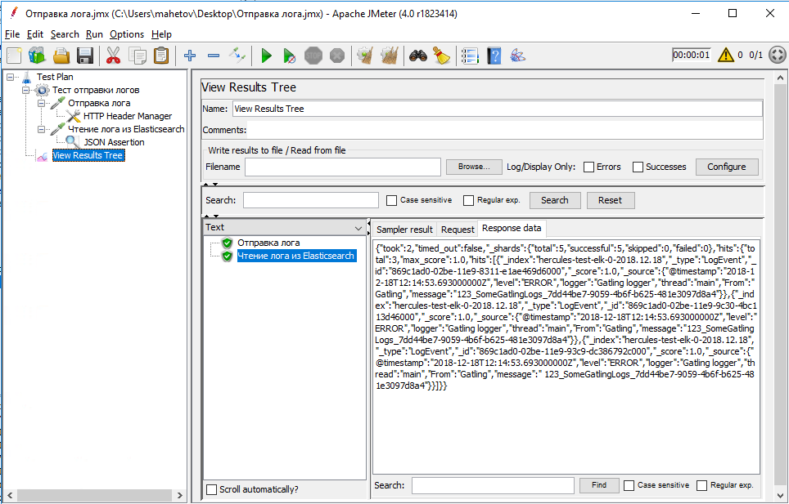
Дублирование запросов

Slide 22
Дублирование запросов

Slide 23
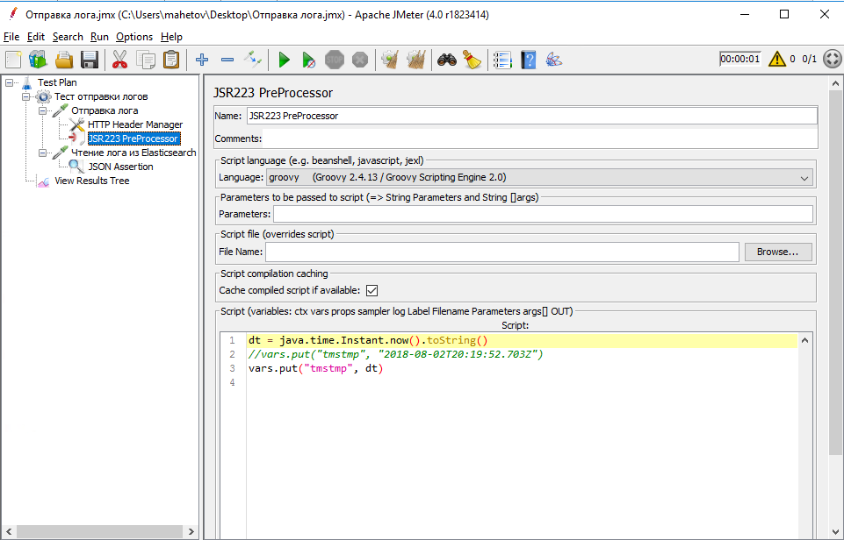
Pre-processor для подстановки времени

Slide 24
Текущее время в переменной

Slide 25
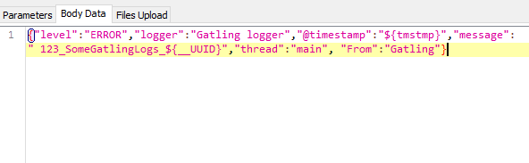
Добавление переменной и функции

Slide 26
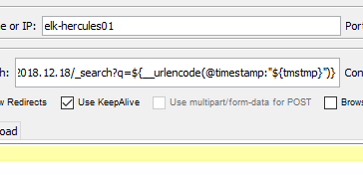
Переменная в запросе лог-записи

Slide 27
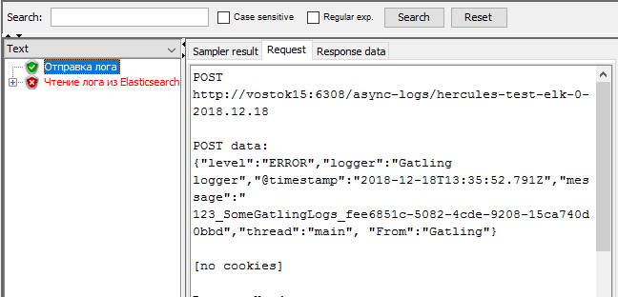
Подстановка значения переменной и функции

Slide 28
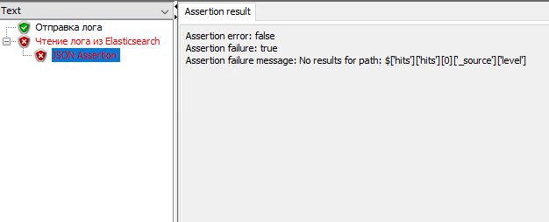
Ошибка при запросе лог-записи

Slide 29
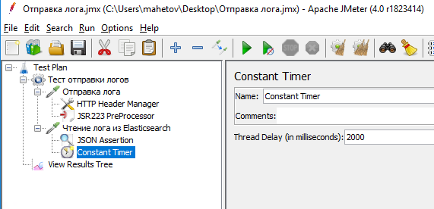
Добавление таймаута

Slide 30
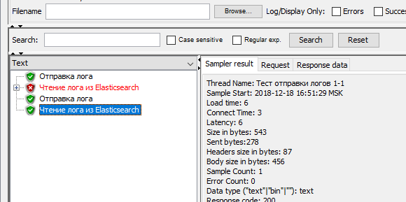
Тест пройден!

Slide 31
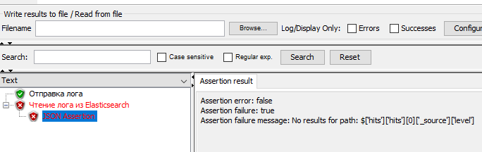
Ошибка в цепочке

Slide 32

Офсеты Kafka

Slide 33
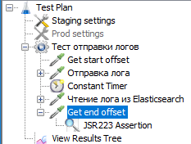
Проверка увеличения офсета Kafka

Slide 34
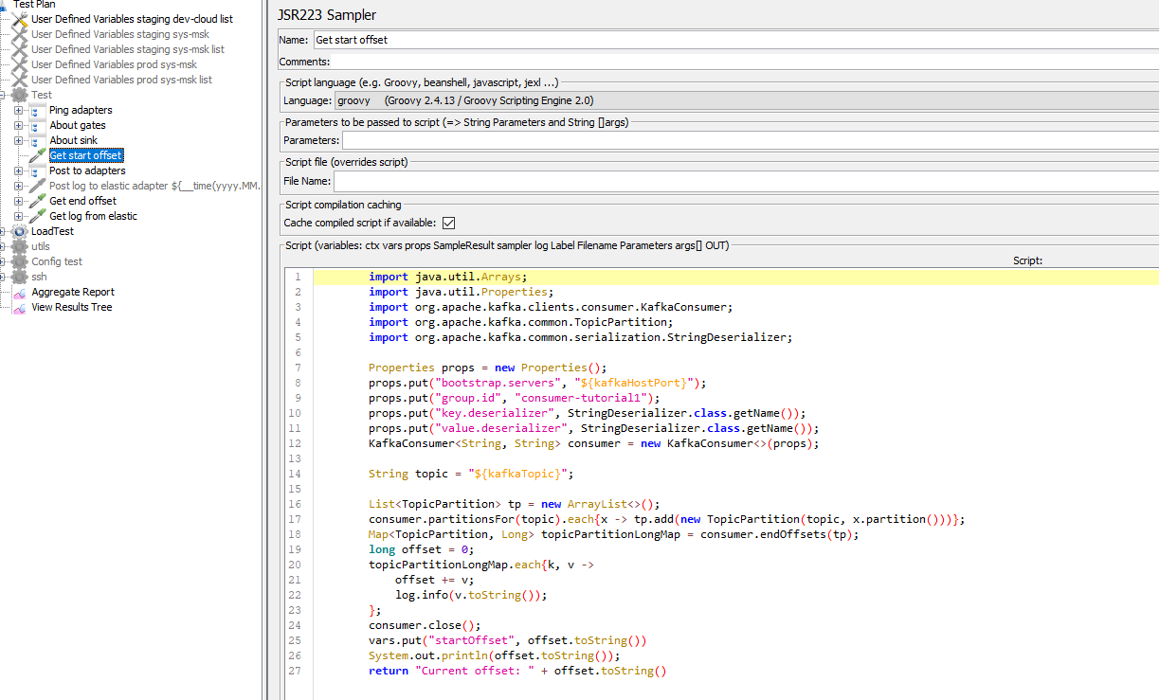
Получение офсета

Slide 35
Сохранение текущего офсета

Slide 36
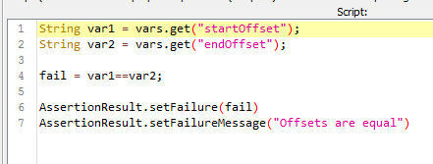
Сравнение офсетов до отправки и после

Slide 37
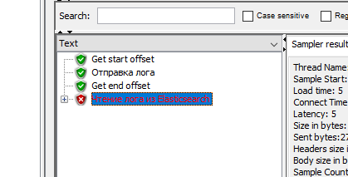
Ошибка осталась

Slide 38
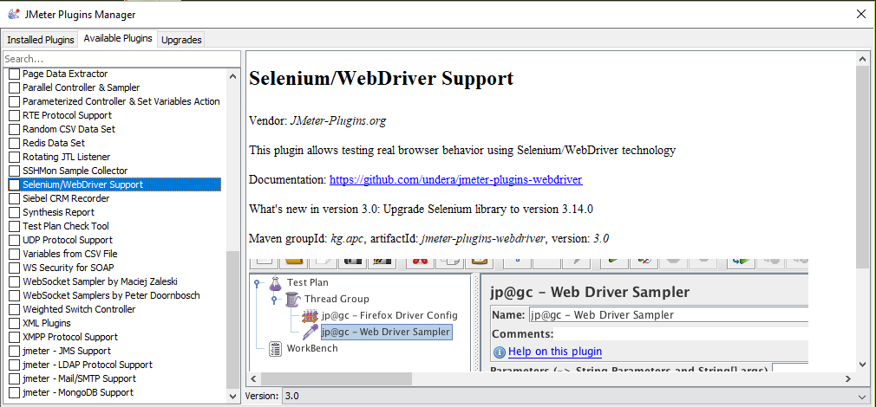
Плагины

Slide 39
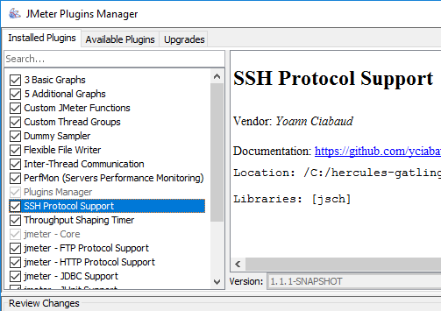
SSH Protocol Support

Slide 40
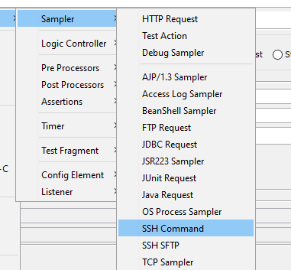
SSH Sampler

Slide 41
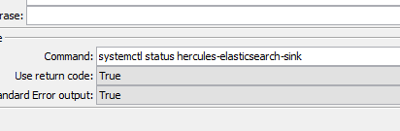
Команда проверки статуса

Slide 42
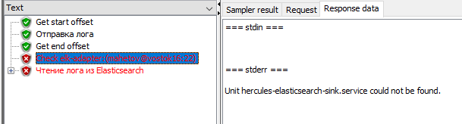
Ошибка приложения

Slide 43
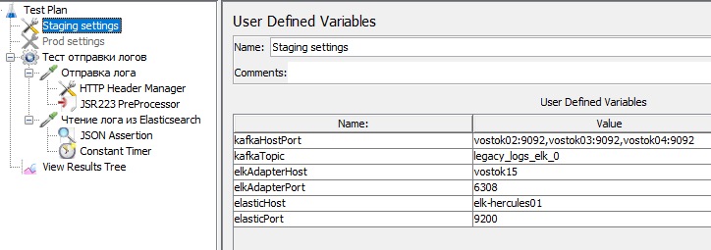
Настройки для разных стендов

Slide 44
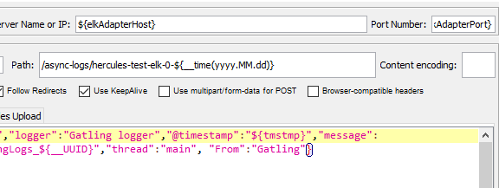
Настройки для разных стендов

Slide 45
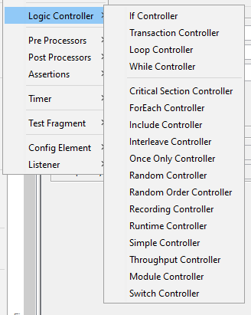
Logic Controllers

Slide 46
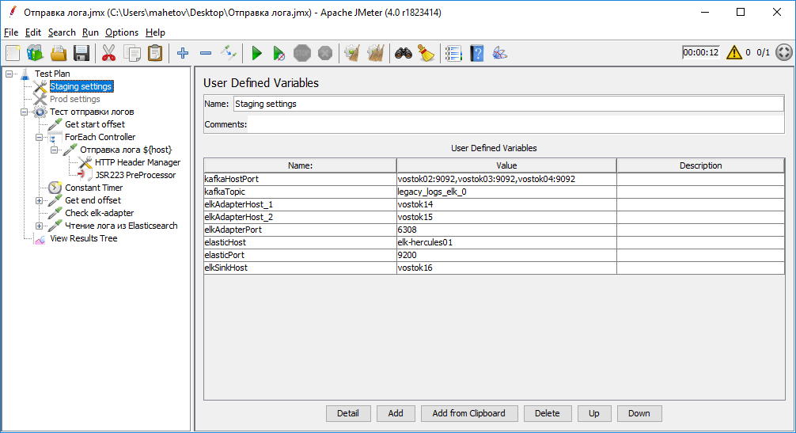
Проверка нескольких хостов

Slide 47
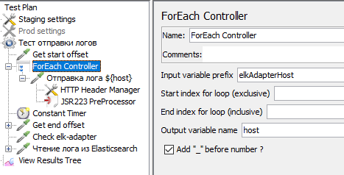
ForEach контроллер

Slide 48
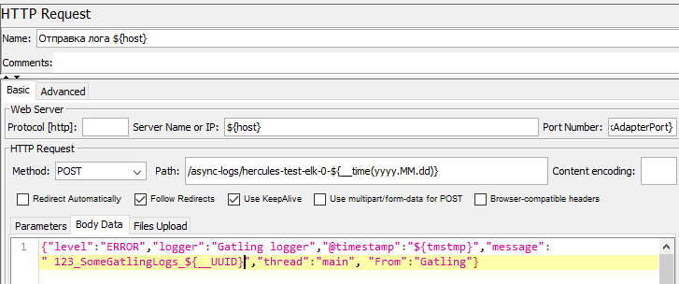
ForEach контроллер

Slide 49
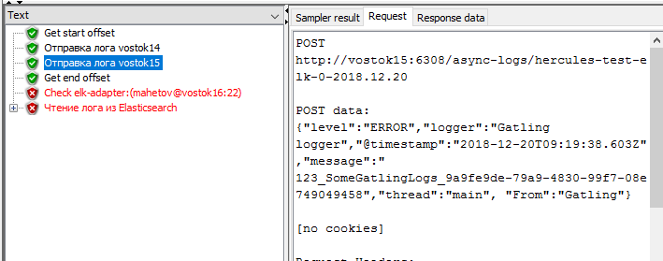
ForEach контроллер

Slide 50
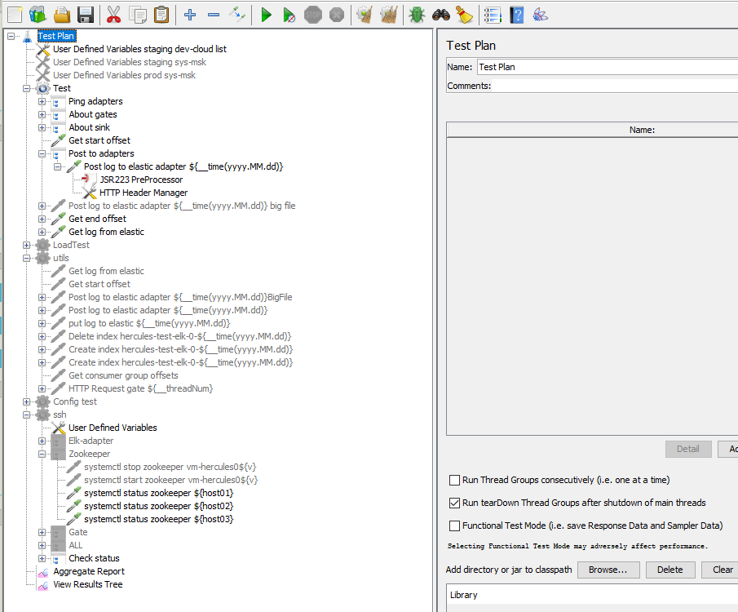
Реальный пример теста

Slide 51
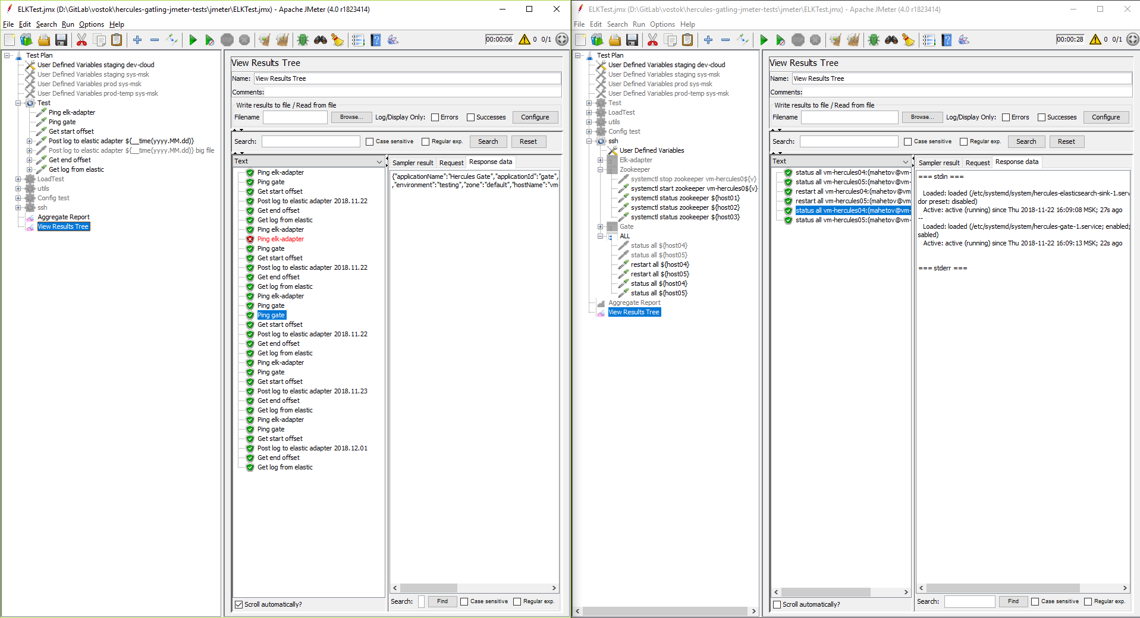
Несколько экземпляров

Slide 52
Что еще делаем JMeter
Mock сервисов
Мониторинг
Запуск Java кода
Запуск в CI
Тесты из Swagger/Openapi

Slide 53
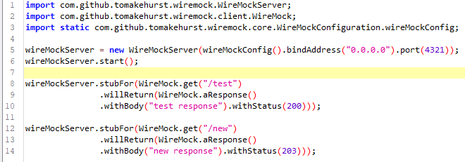
Mock-сервер c WireMock

Slide 54
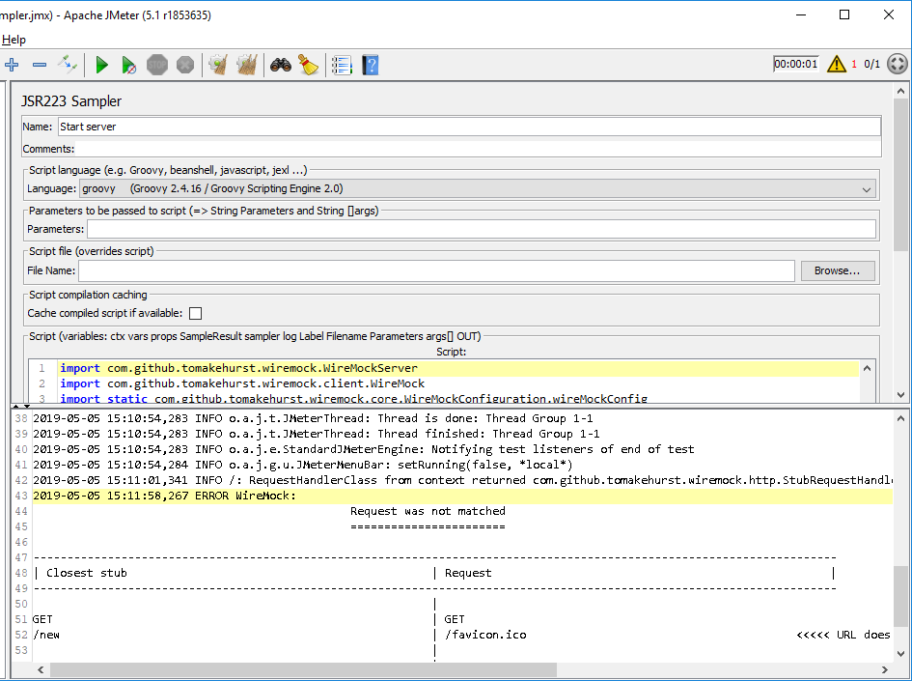
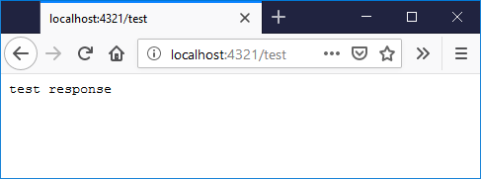

Mock-сервер c WireMock

Slide 55
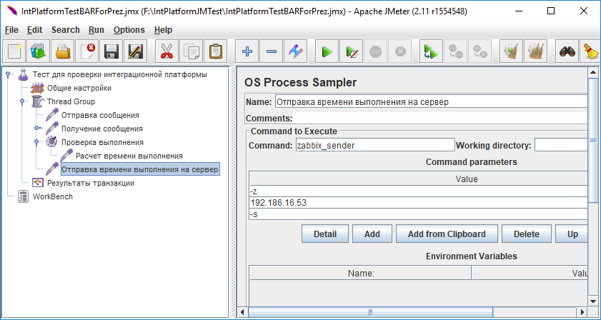
Мониторинг с Zabbix

Slide 56
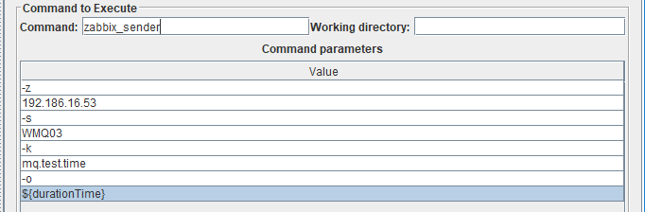

Мониторинг с Zabbix

Slide 57
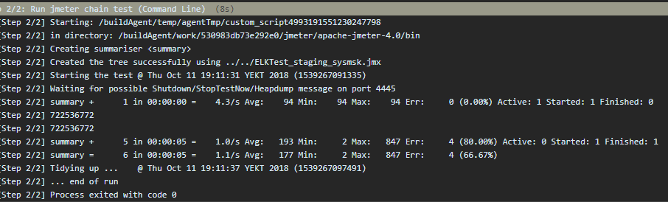
CI
./jmeter.sh -n -t ELKTest.jmx \
-l reports/$(date -d "today" +"%%Y%%m%%d_%%H%%M%%S").log \
-e -o reports/$(date -d "today" +"%%Y%%m%%d_%%H%%M%%S")

Slide 58
CI

Slide 59
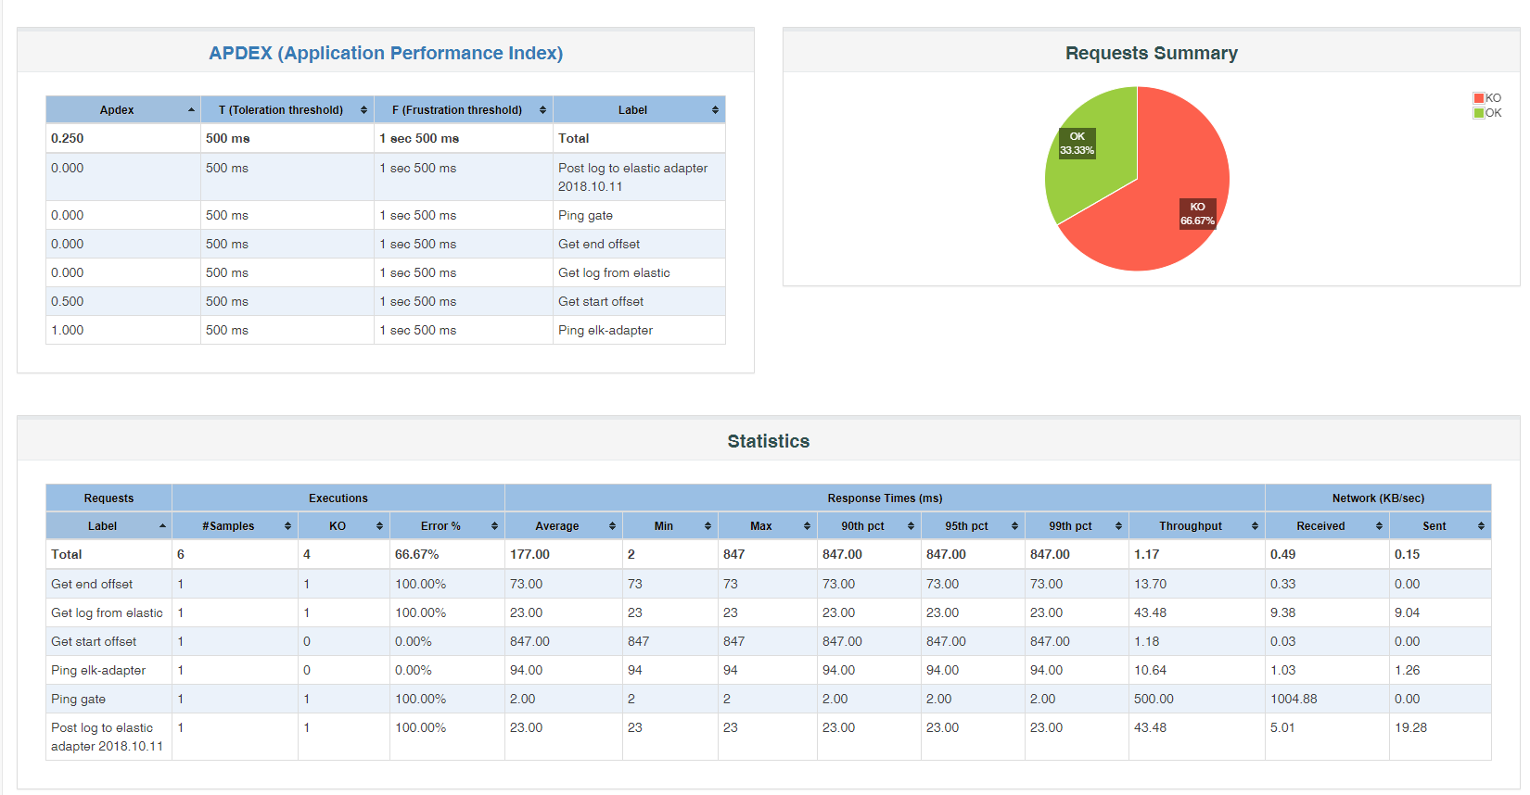
CI

Slide 60
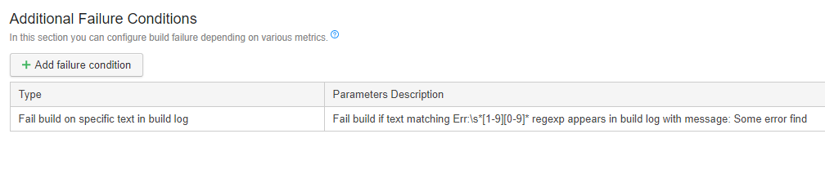
CI

Slide 61
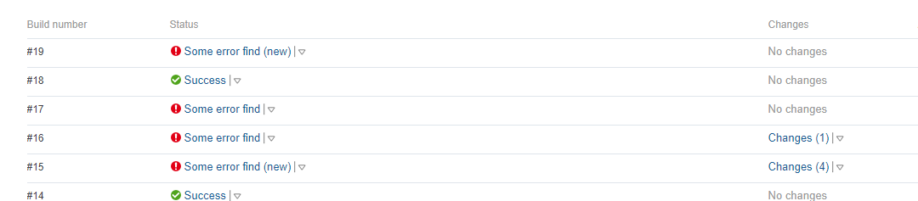
CI

Slide 62
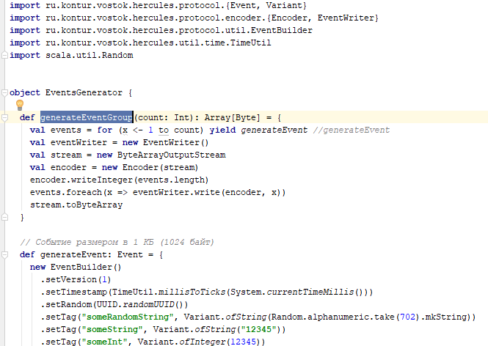
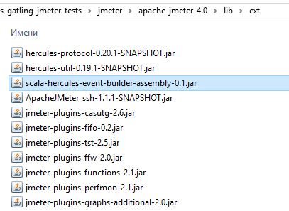
Запуск кода
Fat jar

Slide 63
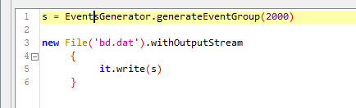
Запуск кода

Slide 64

Swagger/Openapi

Slide 65

Swagger/Openapi

Slide 66

Swagger/Openapi

Slide 67

Swagger/Openapi

Slide 68

Swagger/Openapi

Slide 69

Swagger/Openapi

Slide 70
Еще используем для работы с
Чтением-записью файлов
JDBC
JMS/AMQP

Slide 71
Еще классные особенности
Кроссплатформенность
Установка копированием
Быстрый старт

Slide 72

Запуск конкретного сценария

Slide 73

Запуск конкретного сценария

Slide 74


Повторное использование блоков
Test Fragment

Slide 75

Повторное использование блоков

Slide 76

Повторное использование блоков

Slide 77
Повторное использование блоков

Slide 78

Повторное использование блоков

Slide 79

Командная работа
~ 262 jmx
~ 5337 Test cases (xml)
Описанная структура тестов
Регламент создания новых и изменения текущих тестов
Инструкции для запуска

Slide 80
Минусы и проблемы
Сценарий – xml файл
При работе с GIT сложно мержить изменения
Переменные – строки
Неудобно работать с бинарными http протоколами
Иногда требуется понимание JVM
Нельзя отменить изменения ctrl-z
Scala в JSR223 работает плохо
…

Slide 81

Границы применимости и выбор инструмента
Слишком громоздкий для некоторых задач
Вклад в изучение
Может быть хуже специализированных инструментов
Гибкость в некоторых моментах хуже, чем у кода

Slide 82

Спасибо за внимание! Остались вопросы?
Махетов Сергей
E-mail: Profitfx@mail.ru
Telegram: @Mahetovs
https://tech.kontur.ru/

